Slide 1


Settore: Turismo
Prodotto: Pacchetti viaggi
BY Aurora Parco

Slide 2


SweetMondo presenta:
Start It Up!
VIVI, SOGNA, IMPARA

Slide 3


La guida per le start up
ARGOMENTI TRATTATI
Il perché
Il chi
Il cosa
Il come
Il quando
Video: Start It Up!
Soluzioni MOOD | 2024

Slide 4
Perché: il tuo motivo di esistere
QUALE PROBLEMA VUOI RISOLVERE?
Aiuto la gente che vuole viaggiare in economia creando pacchetti viaggio su misura per realizzare il sogno di esplorare, imparare, divertirsi e conoscere nuove culture.
Soluzioni MOOD | 2024

Slide 5


RICORDA SEMPRE!
LE PERSONE NON COMPRANO CIÒ CHE FAI, COMPRANO IL PERCHÉ E COME LO FAI
- SIMON SINEK,
SCRITTORE E CONSULENTE ORGANIZZATIVO

Slide 6



Chi: fondatrice?
POSSIEDI LE COMPETENZE IMPRENDITORIALI NECESSARIE?
Oltre alle competenze che ho, in particolare, amo questo settore. Realizzerò il tuo viaggio da sogno cucito su misura per te: accontenterò i tuoi desideri, non sforerò il tuo budget e sarò disponibile per darti supporto per un viaggio sicuro, affascinante e perfetto.
Soluzioni MOOD | 2024

Slide 7
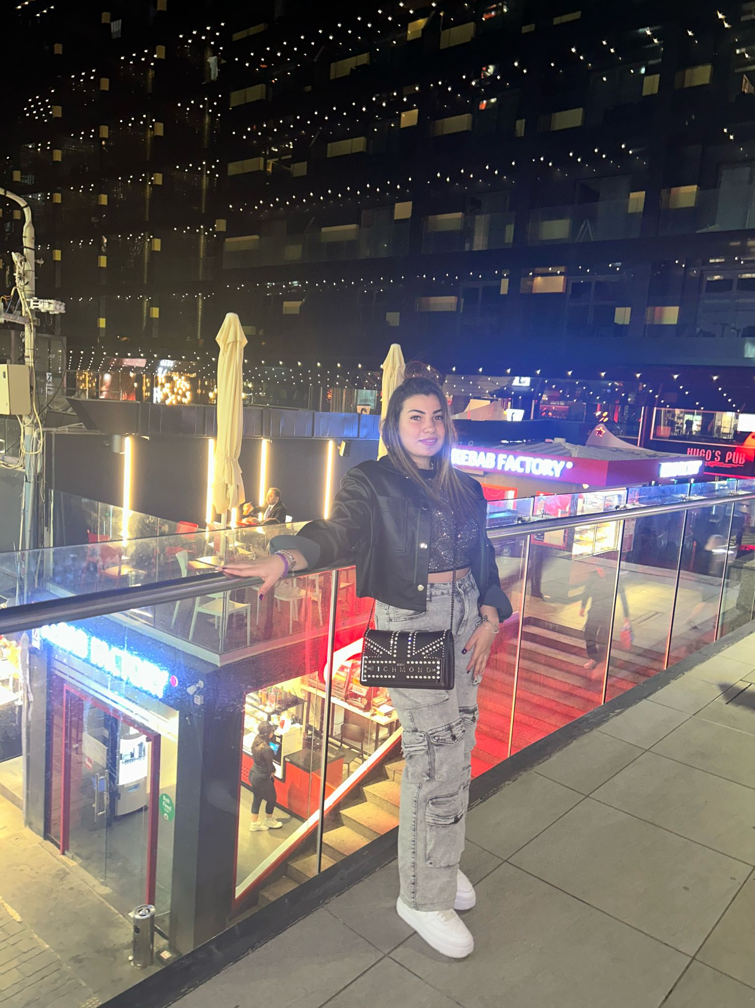
Chi: il team
iniziale
IL TUO TEAM È ATTREZZATO
ED EQUILIBRATO?
Soraya è perfetta per il mio team, condividiamo la passione per i viaggi, ama approcciarsi con la gente e mi aiuterà nel mio percorso lavorativo per centrare le richieste dei clienti.
Soluzioni MOOD | 2024

Slide 8

Cosa: il brand e l'offerta
COS'È IL TUO PRODOTTO O SERVIZIO?
scriviamo qui il testo che ci interessa
Soluzioni MOOD | 2024

Slide 9

Cosa: proposta unica di vendita
COSA TI DISTINGUE DALLA CONCORRENZA?
scriviamo qui il testo che ci interessa
Soluzioni MOOD | 2024

Slide 10



Come: strategia e attuazione
COME CONSEGNERAI
IL TUO PRODOTTO O SERVIZIO?
Marketing
Operazioni
Vendite
Soluzioni MOOD | 2024

Slide 11

Marketing: fai emergere la tua start up
PRODOTTO CONVINCENTE
scriviamo qui il testo che ci interessa
MESSAGGIO AUTENTICO
scriviamo qui il testo che ci interessa
PIATTAFORME ADEGUATE
scriviamo qui il testo che ci interessa

Slide 12
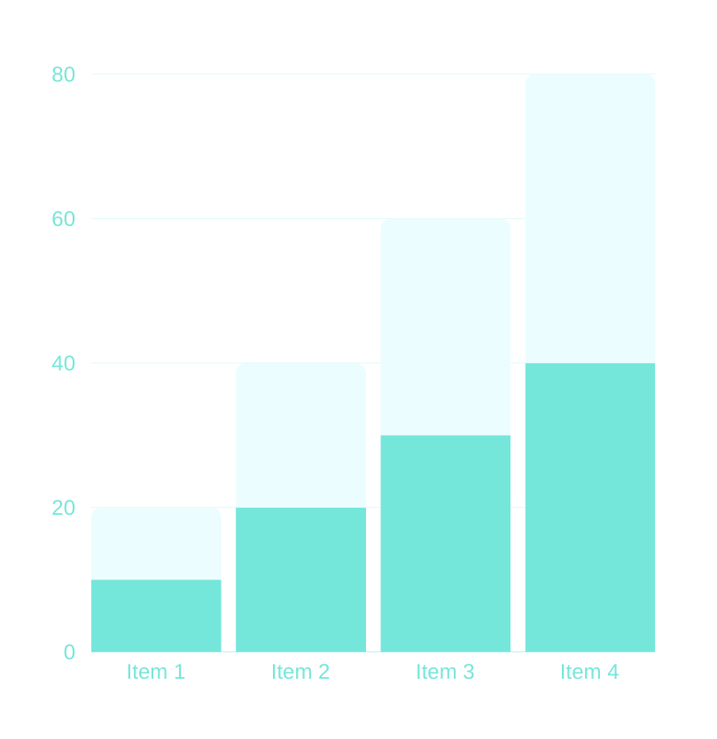
Operazioni:
ottimizza l'efficienza
DISTRIBUZIONE DELLE RISORSE
scriviamo qui il testo che ci interessa
Soluzioni MOOD | 2024

Slide 13
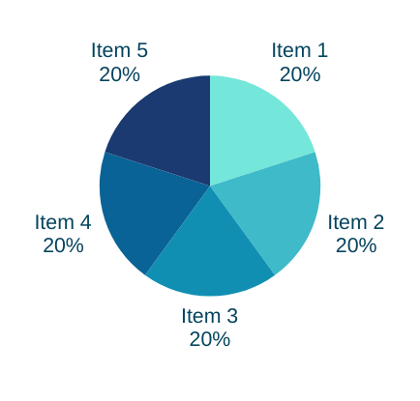


Vendite: trova i tuoi clienti
PROFILO DEI POTENZIALI CLIENTI
PER ETÀ
PER SESSO
PER POTERE D'ACQUISTO
scriviamo qui il testo che ci interessa.
scriviamo qui il testo che ci interessa.
scriviamo qui il testo che ci interessa.

Slide 14

PRODUZIONE E DISTRIBUZIONE: GESTISCI BENE L'INVENTARIO
63%
PRECISIONE MEDIA DEI REPORT DI INVENTARIO

Slide 15



LOGISTICA: NON COMMETTERE ERRORI
PIANIFICAZIONE
IMPLEMENTAZIONE
MONITORAGGIO
scriviamo qui il testo che ci interessa
scriviamo qui il testo che ci interessa
scriviamo qui il testo che ci interessa

Slide 16




CONSIGLIO DAI FONDATORI
SIMONA SARRI
ALBERTO GALIANO
STEFANO PONTI
Fondatrice di
Sarri Soluzioni
Fondatore di Galiano Srl
Fondatore di
Sistemi Ponti
scriviamo qui il testo che ci interessa.
scriviamo qui il testo che ci interessa.
scriviamo qui il testo che ci interessa.
Soluzioni MOOD | 2024

Slide 17
COSA DEFINIRÀ
IL TUO SUCCESSO?
MOTIVAZIONE
DISCIPLINA
ADATTABILITÀ
AUTENTICITÀ
scriviamo qui il testo che ci interessa
scriviamo qui il testo che ci interessa
scriviamo qui il testo che ci interessa
scriviamo qui il testo che ci interessa
Piè di pagina

Slide 18

METTERE TUTTO INSIEME
Piano per il successo
SCRIVERE UN BUSINESS PLAN
Soluzioni MOOD | 2024

Slide 19
Parti del
business plan
ANALISI DI MERCATO E STRATEGIA DI VENDITA
scriviamo qui il testo che ci interessa
OPERAZIONI E LOGISTICA
scriviamo qui il testo che ci interessa
PIANO FINANZIARIO E PROIEZIONI
scriviamo qui il testo che ci interessa

Slide 20


PROIEZIONE A 5 ANNI
scriviamo qui il testo che ci interessa
PROIEZIONE A 3 ANNI
scriviamo qui il testo che ci interessa

Slide 21
Quando: tempistica perfetta
QUAL È IL TUO PROGRAMMA PER IL LANCIO?
PREPARAZIONE
LANCIO
RIFINITURA
OTTIMIZZAZIONE
scriviamo qui il testo che ci interessa
scriviamo qui il testo che ci interessa
scriviamo qui il testo che ci interessa
scriviamo qui il testo che ci interessa
Soluzioni MOOD | 2024

Slide 22


START IT UP!
scriviamo qui il testo che ci interessa
Soluzioni MOOD | 2024

Slide 23



SEI PRONT* A INIZIARE?
scriviamo qui il testo che ci interessa

Slide 24



Le persone dietro la nostra start up
IL TEAM SOLUZIONI MOOD
SARA CHIARELLI
GIOVANNA RICCI
CRISTINA VERDI
Titolo
Titolo
Titolo

Slide 25
Facciamo due chiacchiere!
CONTATTACI
SEDE CENTRALE
Via Roma, 365 - 20121 Milano
NUMERO DI TELEFONO
059 123456
INDIRIZZO EMAIL
ciao@sitobellissimo.it

